Slide 1


Oлександр Загоруйко © 2026
React Introduction

Slide 2
План презентації - 2 пари
Що таке React
Цілі та завдання React
Анатомія React-додатка
Налаштування середовища
Що таке Redux
Що таке JSX і Virtual DOM
Онлайн-редактори для React (Repl.it, CodePen, CodeSandbox та інші)
Компоненти: види та відмінності

Slide 3
Програма курсу - 30 пар
Вступ до React
Функціональні компоненти
Форми та списки даних
Умовний рендеринг і стилі
Фрагменти, портали та Refs
Побічні ефекти та Context API
Взаємодія з сервером
Тестування та класові компоненти
Роутинг і Redux

Slide 4
Курси та корисні сайти
https://it-incubator.io/free-courses/front-end/samurai-way/reactjs_lesson1
https://w3schoolsua.github.io/react/index.html#gsc.tab=0
https://react.dev/learn
https://www.youtube.com/watch?v=-k8w0x-rp80
https://www.youtube.com/watch?v=ORHEXyN-ktE
https://devhints.io/react
https://itvdn.com/ua/video/react-essential-ua

Slide 5

Сертифікат Олександра :)
https://testprovider.com/ru/search-certificate/tp32990380

Slide 6
Трохи історії
На початку 2010-х років веб-розробка переживала бурхливе зростання. Сайти ставали дедалі складнішими, динамічнішими, а разом із цим — усе важчими в обслуговуванні. JavaScript уже міцно зайняв своє місце в браузерах, але розробникам потрібно було щось більше, ніж просто сценарії — був необхідний спосіб зручно керувати станом інтерфейсу та оновлювати лише потрібні його частини, не перезавантажуючи сторінку повністю.
Відповідь прийшла зсередини компанії Facebook. У 2013 році вони відкрили вихідний код бібліотеки React, яка одразу викликала як інтерес, так і суперечки. Основна ідея — віртуальний DOM і компонентний підхід — дозволила розробникам описувати інтерфейс декларативно, як функцію. Це дало не лише приріст у продуктивності, але й спростило мислення: UI став легше сприйматися як набір логічних блоків.

Slide 7
Трохи історії
Скептики бурчали: "Компоненти — це нечитабельно", але практика швидко показала: React спрощує життя. За пару років React став стандартом де-факто, його впровадили в тисячі проєктів, від стартапів до корпорацій. З’явилися супутні технології, такі як Redux, Context API, React Router і Hooks — кожна з яких стала відповіддю на реальні проблеми розробників.
Сьогодні React — це не просто бібліотека, це ціла екосистема. Але все починалося з бажання вирішити одну просту проблему: як оновити частину інтерфейсу, не витративши на це купу зайвого часу.

Slide 8
Хто використовує React
Meta (Facebook) — розробник React.js, використовує його для стрічки новин Facebook та інших компонентів інтерфейсу. Також активно застосовує React Native у мобільних додатках, таких як Facebook Ads Manager
Instagram — використовує React.js для вебінтерфейсу та React Native для мобільного додатка, включно з функціями геопозиціонування, API Google Карт і пошуком
Netflix
Walmart — використовує React Native для кросплатформної розробки мобільних додатків
Airbnb — застосовує React Native
Uber — використовує React Native у додатку UberEats
Tesla — застосовує React Native
Dropbox — застосовує React.js для розробки вебінтерфейсів
Yahoo — використовує React.js для своїх вебдодатків
BBC — застосовує React.js для розробки інтерфейсів

Slide 9
Що таке React?
React (іноді React.js або ReactJS) — це JavaScript-бібліотека з відкритим вихідним кодом, розроблена компанією Facebook (нині Meta) у 2013 році.
React не є фреймворком (на відміну від Angular, наприклад, який має більш жорстку структуру та набір інструментів, заздалегідь вбудованих у збірку).
Бібліотека React призначена для створення інтерактивних користувацьких інтерфейсів (UI), переважно для односторінкових додатків (Single Page Applications, SPA). React дозволяє розробникам будувати складні інтерфейси, розбиваючи їх на модульні компоненти, які легко повторно використовувати та підтримувати.

Slide 10
Фреймворк vs. Бібліотека
Бібліотека — це набір готових об’єктів і методів (функціональностей), щодо яких програміст сам вирішує, де і як їх використовувати при написанні коду своєї програми.
Фреймворк (каркас, структура) — це готовий код, що визначає структуру програмної системи і є глобальною основою для створення технічно складних проєктів. Його застосування прискорює та спрощує написання коду, підказуючи програмісту, що йому необхідно.
Фреймворк і бібліотека — це готовий написаний код, який вирішує типові завдання, не відволікаючи програміста на його створення.
Різниця між бібліотекою та фреймворком — фреймворк надає інтерфейс для написання програми, інтегруючи код, написаний програмістом, у напів-готовий додаток, тоді як бібліотека пропонує функціональності, якими на власний розсуд розпоряджається програміст при написанні своєї програми.

Slide 11
Особливості React
Декларативний підхід: замість прямого керування DOM, React дозволяє описувати, як має виглядати інтерфейс, а бібліотека сама оновлює DOM при зміні даних
Компонентно-орієнтована розробка: інтерфейс поділяється на незалежні повторно використовувані компоненти, кожен з яких керує своїм станом і рендерингом
Односпрямований потік даних: дані передаються від батьківських компонентів до дочірніх через пропси (props), що спрощує відстеження змін
Використання Virtual DOM (віртуальної об’єктної моделі документа) замість RealDOM (справжнього або реального DOM), оскільки маніпуляції з RealDOM є витратними з точки зору продуктивності
React використовується у веброзробці (ReactDOM), мобільній розробці (React Native) і навіть для серверного рендерингу (Next.js).

Slide 12
Цілі React
Спрощення розробки складних UI: React допомагає створювати масштабовані інтерфейси за допомогою компонентів
Підвищення продуктивності: Virtual DOM і алгоритми узгодження (reconciliation) мінімізують витрати на оновлення інтерфейсу
Забезпечення повторного використання: Компоненти можна використовувати в різних частинах додатка або навіть у різних проєктах
Покращення підтримки: Велика спільнота та екосистема бібліотек роблять React універсальним інструментом

Slide 13
Завдання React
Створення динамічних інтерфейсів: React дозволяє швидко реагувати на дії користувача (наприклад, введення даних, кліки)
Керування станом: React надає механізми (наприклад, хуки або Redux) для роботи з даними додатка
Забезпечення кросплатформності: React Native дозволяє використовувати React для розробки мобільних додатків
Підтримка серверного рендерингу: React підходить для SEO-оптимізованих додатків через фреймворки, такі як Next.js
Інтеграція з іншими технологіями: React легко інтегрується з бібліотеками для маршрутизації (React Router), керування станом (Redux, MobX) та стилізації (Styled Components, CSS-модулі)

Slide 14
React у 2026 році
На червень 2026 року React — це одна з найпопулярніших JavaScript-бібліотек для створення користувацьких інтерфейсів, розроблена Meta. Вона використовується для побудови односторінкових додатків (SPA), дозволяючи розробникам ефективно керувати станом і відображенням компонентів.
React працює з віртуальним DOM, який мінімізує кількість операцій з реальним DOM і підвищує продуктивність додатків. Компонентна архітектура дозволяє створювати повторно використовувані та незалежні елементи інтерфейсу. Бібліотека активно розвивається, інтегрується з сучасними інструментами, такими як Redux, React Router, і підтримує нововведення мови JavaScript, включно з хуками, контекстами та серверним рендерингом (SSR).

Slide 15
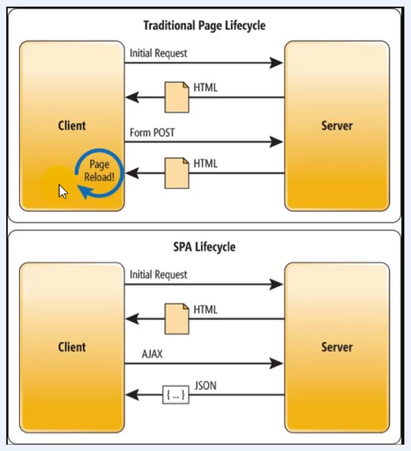
Про SPA
https://it-incubator.io/free-courses/front-end/samurai-way/reactjs_lesson5
SPA
!=
Landing Page !!!
Asynchronous
JavaScript
And
XML
как API

Slide 16
SPA vs Landing Page
SPA (Single Page Application) — це повноцінний вебзастосунок, який працює як окрема програма в браузері та оновлює контент без перезавантаження сторінки. Такі рішення мають складну логіку, інтеграцію з API, авторизацію, особисті кабінети та динамічний контент. SPA зазвичай розробляють на React, Vue або Angular для CRM-систем, dashboard’ів чи сервісів на кшталт Gmail або Notion.
Landing Page — це односторінковий сайт, створений для презентації продукту, продажу або збору заявок. Він має просту структуру, мінімум логіки та зазвичай веде користувача до однієї цільової дії: купити, зареєструватися або залишити заявку. Landing Page швидше та дешевше розробляється, краще підходить для реклами й часто створюється на HTML/CSS, конструкторах Webflow / Tilda тощо.

Slide 17
Альтернативи React
Vue.js — прогресивний JavaScript-фреймворк, відомий своєю легкістю інтеграції, простотою вивчення та меншим розміром бандла порівняно з React. Використовує віртуальний DOM, як і React, але пропонує простішу синтаксичну модель і вбудовані функції, такі як реактивне зв’язування даних (Alibaba, Xiaomi, GitLab, Adobe)
Angular — повноцінний фреймворк від Google, заснований на TypeScript, з двостороннім зв’язуванням даних і реальним DOM. Підходить для великих, складних додатків завдяки суворій структурі та вбудованим інструментам, таким як CLI та керування залежностями (Google, Microsoft, IBM, Forbes)
Svelte — (The New York Times, Spotify)
Preact — легковагова альтернатива React (3 КБ)
Ember.js — (LinkedIn, Apple, Heroku)

Slide 18
Переваги React
Створення інтерактивного інтерфейсу, що реагує на зміни даних без перезавантаження сторінки
Керування станом додатка та передача даних між компонентами
Повторне використання компонентів у різних частинах інтерфейсу
Оптимізація продуктивності за рахунок використання віртуального DOM
Спрощення структури проєкту завдяки компонентному підходу
Реалізація динамічної маршрутизації (переходів між сторінками)
Спрощення роботи із зовнішніми даними та API
Підвищення читабельності та масштабованості коду за допомогою хуків і декларативного стилю розробки

Slide 19
Недоліки React
React не надає прямого доступу до файлової системи клієнта або сервера (усі операції з файлами потребують додаткових технологій — File API, Node.js тощо)
Неможливо напряму працювати з базами даних — взаємодія завжди здійснюється через серверні інтерфейси (наприклад, REST API / GraphQL / Firebase)
React — це бібліотека для створення інтерфейсів, а не повноцінний фреймворк, тому для вирішення багатьох завдань доводиться підключати додаткові інструменти (маршрутизація, керування станом, тестування тощо)
React-додатки працюють у браузері, тому не можуть напряму звертатися до API операційної системи або керувати пам’яттю
Продуктивність може знижуватися при неправильній роботі зі станом або при надмірній перемальовці компонентів
Часті оновлення та зміни екосистеми вимагають постійного вивчення нових підходів і інструментів

Slide 20
Версії React
React 0.3 (29 травня 2013) — перша публічна версія, що представила концепції компонентів і віртуального DOM
React 0.9 (серпень 2013) — додана підтримка форм і покращена робота з подіями
React 0.14 (жовтень 2015) — ReactDOM відокремлено від React, що зробило API більш модульним; введена підтримка функціональних компонентів
React 15.0 (квітень 2016) — перехід на новий механізм рендерингу, покращення обробки подій і помилок
React 16.8 (лютий 2019) — введено хуки (useState, useEffect тощо), що значно спростило роботу зі станом у функціональних компонентах
React 19.2.7 (1 червня 2026) — остання версія на поточний момент
https://github.com/facebook/react/releases?page=1

Slide 21
Робота з React
На відміну від класичного JavaScript, де скрипти часто пишуться прямо в HTML-файлах, у React створюються повноцінні компонентні додатки з використанням JSX (розширення синтаксису JavaScript). Розробка ведеться в окремих файлах, як правило, з використанням модульної структури та збирачів, таких як Vite або Webpack.
Для написання коду на React знадобиться:
Редактор коду
Браузер — Google Chrome, Safari, Firefox або будь-який інший із підтримкою DevTools
Node.js і npm — для запуску серверів розробки та керування залежностями
Термінал/командний рядок — для запуску скриптів і керування проєктом

Slide 22
Навіщо на фронті Node.js?
React.js, будучи фронтенд-бібліотекою, все ж використовує Node.js і npm для керування залежностями, збирання проєктів і запуску локального сервера розробки. Локальний сервер розробки потрібен для емуляції реального серверного середовища на комп’ютері розробника, що дозволяє тестувати React-додатки в браузері з автоматичним перезавантаженням при зміні коду. Він забезпечує швидку обробку JavaScript, CSS та інших ресурсів, а також підтримує функції, такі як гаряче перезавантаження (hot reloading), для прискорення розробки.
Node.js забезпечує середовище для виконання JavaScript поза браузером, а npm дозволяє встановлювати додаткові бібліотеки, крім React, і керувати пакетами проєкту. Це спрощує розробку, тестування та розгортання сучасних вебдодатків.
https://it-incubator.io/free-courses/front-end/samurai-way/reactjs_lesson2

Slide 23
Редактори коду для React
Visual Studio Code — потужний, безкоштовний редактор із великою кількістю розширень: https://code.visualstudio.com/download
WebStorm — комерційна IDE від JetBrains, орієнтована на веброзробку на JavaScript / TypeScript: https://www.jetbrains.com/webstorm/download
CodeSandbox — онлайн-редактор, ідеальний для React-проєктів, підтримує компоненти, npm-пакети та серверну логіку: https://codesandbox.io/
StackBlitz — миттєвий запуск React-додатків із підтримкою Vite і Next.js: https://stackblitz.com/
https://react.dev/learn/editor-setup

Slide 24
Ще онлайн редактори
Replit — онлайн-платформа для спільної розробки десятками мов, включно з JavaScript. Підтримує серверну логіку, консоль, бази даних: https://replit.com/new
PlayCode — ще один онлайн-редактор із підтримкою React: https://playcode.io/react
JSFiddle — мінімалістичне середовище для тестування та обміну фрагментами HTML/CSS/JS-коду: https://jsfiddle.net/boilerplate/react-jsx

Slide 25


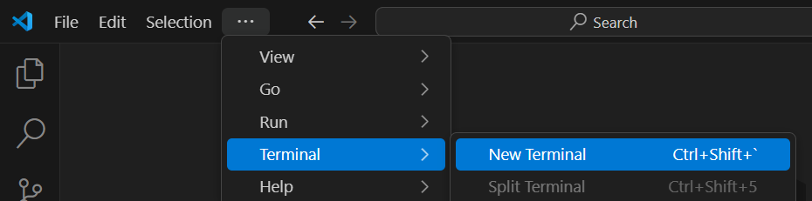
Створення проєкту React*
Create React App — в минулому це був класичний інструмент для створення нового додатка на React. Переконайтеся, що встановлено Node.js (node -v) і npm (npm -v).
Якщо ні, то завантажте Node.js https://nodejs.org/en/download При під час інсталяції Node.js npm інсталюється автоматично — це стандарт. Якщо ні, то npm install -g npm
Заходимо в VS Code, відкриваємо Terminal:
https://it-incubator.io/free-courses/front-end/samurai-way/reactjs_lesson3

Slide 26
Створення проєкту React*
Встановлюємо глобально збирач фронтенду create-react-app (CRA):
npm install -g create-react-app
Створюємо папку на робочому столі, переходимо в неї:
cd 'C:\Users\Alex\Desktop\vscode react'
Створюємо перший проєкт:
npx create-react-app my-app
Набираємо:
cd my-app
npm start
https://github.com/facebook/create-react-app

Slide 27
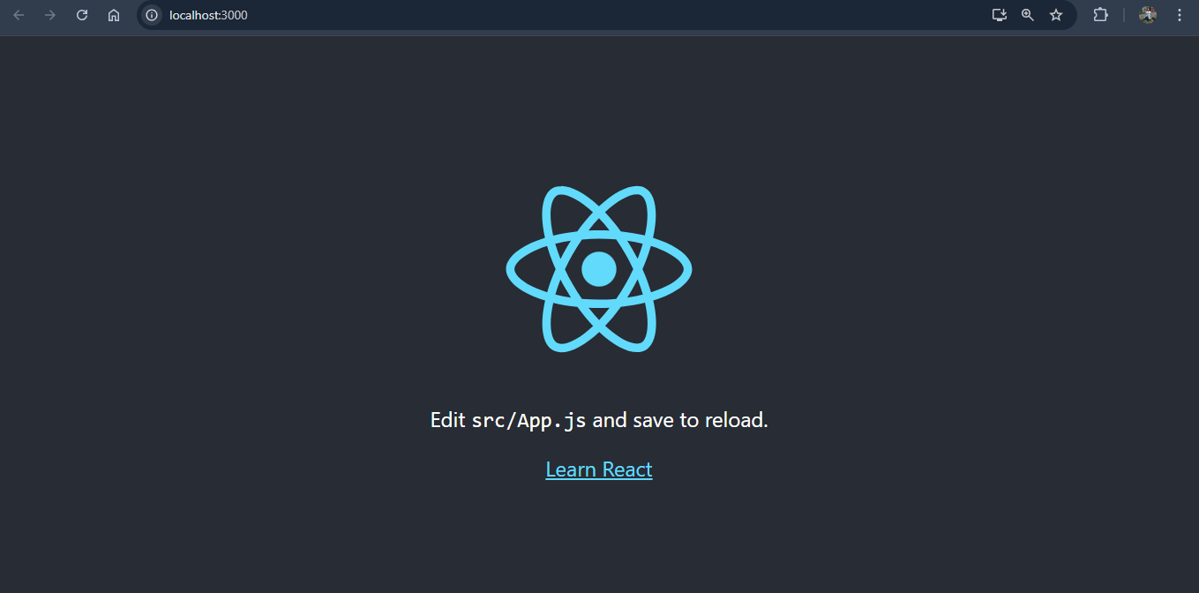
Результати

Slide 28
Create React App
Create React App (CRA) — колись був офіційним інструментом від команди React для створення додатків. Він використовує Webpack (інструмент для збірки модулів) і Babel для збірки та трансформації коду, надаючи готове середовище «з коробки».
CRA автоматично налаштовує Webpack, Babel, ESLint (інструмент для статичного аналізу коду, який використовується для пошуку і усунення потенційних помилок, поліпшення якості коду і дотримання код-стилю) та інші інструменти, що було ідеально для новачків, які не хочуть розбиратися в конфігурації.
Більшість туторіалів, курсів і документації досі використовують саме його, будьте до цього готові. Однак, є й альтернативи CRA, і, на щастя, вони не складніші в налаштуванні, а структура проєкту якщо і зміниться, то зовсім незначно.

Slide 29
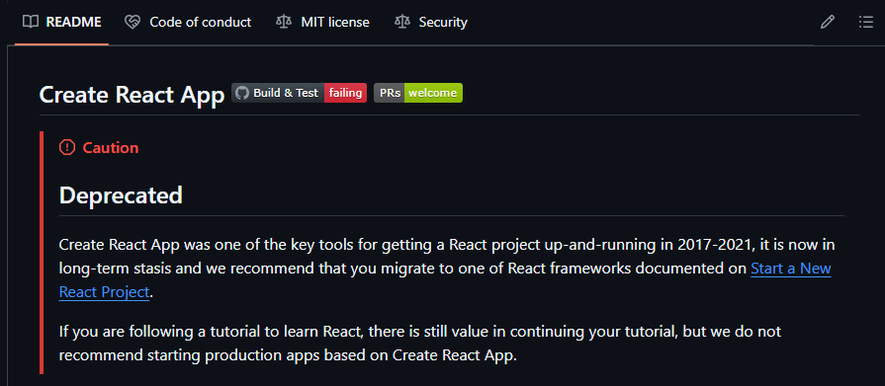
CRA is deprecated... :(
https://github.com/facebook/create-react-app
https://react.dev/learn/installation#should-i-use-create-react-app
https://react.dev/blog/2025/02/14/sunsetting-create-react-app#deprecating-create-react-app
https://react.dev/learn/creating-a-react-app

Slide 30
Нові збирачі фронтенду
Станом на червень 2026 року Create React App (CRA) морально застарів і не рекомендується для створення нових React-застосунків. Замість CRA розробники використовують сучасні інструменти та фреймворки, які пропонують кращу продуктивність, гнучкість і підтримку серверного рендерингу (SSR), статичної генерації сайтів (SSG) та інших актуальних функцій.
Ось основні альтернативи для створення базового React-застосунку:
Vite + React — найкращий вибір для базового застосунку
Next.js — для масштабованих і SEO-орієнтованих застосунків
Remix — для сучасних інтерактивних застосунків
Astro — для контент-орієнтованих сайтів
Parcel — для мінімальної конфігурації

Slide 31

Vite + React
Vite (french word for "quick") вважається «неофіційним наступником» CRA завдяки своїй швидкості, легкості та простоті налаштування. Він використовує esbuild для блискавичної збірки та Hot Module Replacement (HMR), що значно прискорює розробку порівняно з Webpack, який застосовувався в CRA.
Особливості:
Швидкий запуск dev-сервера та збірка завдяки esbuild і Rollup (це збирач модулів — бандлер, як і Webpack)
Підтримка TypeScript, JSX і CSS-модулів «з коробки»
Підходить для створення односторінкових застосунків (SPA) з клієнтським рендерингом (CSR), але також підтримує SSR як опцію
Мінімальна конфігурація, що робить його ідеальним для початківців і невеликих проєктів
https://vite.dev/guide/

Slide 32
esbuild
Vite використовує esbuild — надшвидкий компілятор на Go, який:
транспілює JS/TS/JSX/TSX,
робить це в десятки разів швидше, ніж Babel,
справляється з більшістю завдань, включно з JSX-перетворенням.
Babel можна додати вручну, якщо потрібні специфічні трансформації, наприклад:
кастомні плагіни,
трансформація нестандартного синтаксису,
підтримка старих браузерів (IE11 і нижче :))

Slide 33
Порівняння CRA та Vite
Create-react-app і Vite можна назвати інструментами для збірки та налаштування React-застосунків або засобами для створення застосунків. Обидва вони слугують для того, щоб спростити процес початку роботи з проєктами на React, але роблять це по-різному.
Ось як їх можна класифікувати:
Інструменти для створення застосунків (Boilerplate tools) — вони надають готову структуру проєкту, щоб розробник міг одразу почати писати код без потреби займатися налаштуванням збірки
Системи для збірки (Build tools) — засоби, що спрощують процес збірки, стиснення й оптимізації коду для продакшн-середовища
Інструменти для конфігурації (Configuration tools) — в обох випадках ці інструменти приховують складність конфігурації таких речей, як Webpack, Babel тощо, і надають зручний інтерфейс для розробки

Slide 34
Порівняння CRA та Vite
Основна відмінність між ними полягає в методі роботи:
create-react-app — більш традиційний (і вже офіційно застарілий!!!) інструмент із готовою конфігурацією, який вимагає процедури "eject", якщо потрібно здійснити глибше налаштування.
Vite — сучасніший інструмент із фокусом на швидкості та підтримці нових технологій, таких як ES-модулі. Vite забезпечує швидку збірку та гаряче перезавантаження, що значно пришвидшує процес розробки.
Можна сказати, що обидва вони є стартовими середовищами для React-застосунків, але з різним підходом до продуктивності та конфігурації.

Slide 35
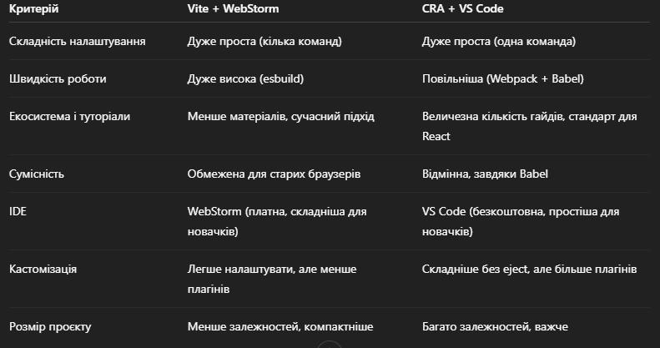
Порівняння CRA та Vite

Slide 36
Створення проєкта React + Vite
У терміналі VS Code:
Виходимо командою cd на робочий стіл
Створюємо проєкт командою npm create vite@latest
Вводимо ім’я проєкту, наприклад hellovite
Обираємо фреймворк React
Обираємо мову JavaScript (або TypeScript)
cd hellovite (переходимо в папку проєкту)
npm install (встановлюємо залежності)
npm run dev (запускаємо проєкт)
або навіть npx vite --open

Slide 37
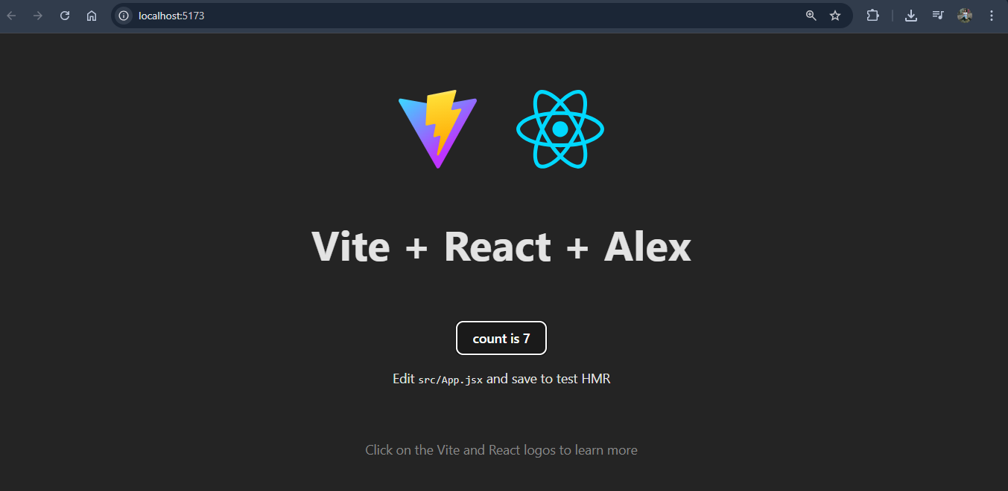
Результати

Slide 38
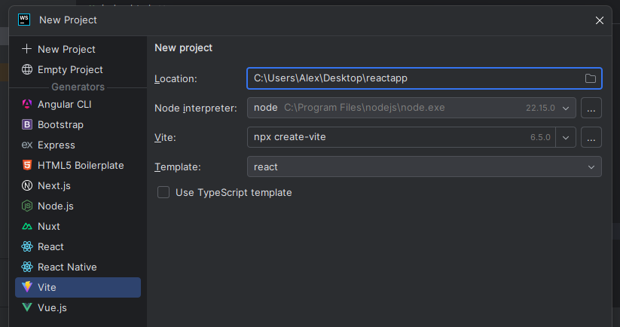
Створення проєкту в WebStorm
Ви як хочте, а я буду робити проекти в WebStorm :)

Slide 39
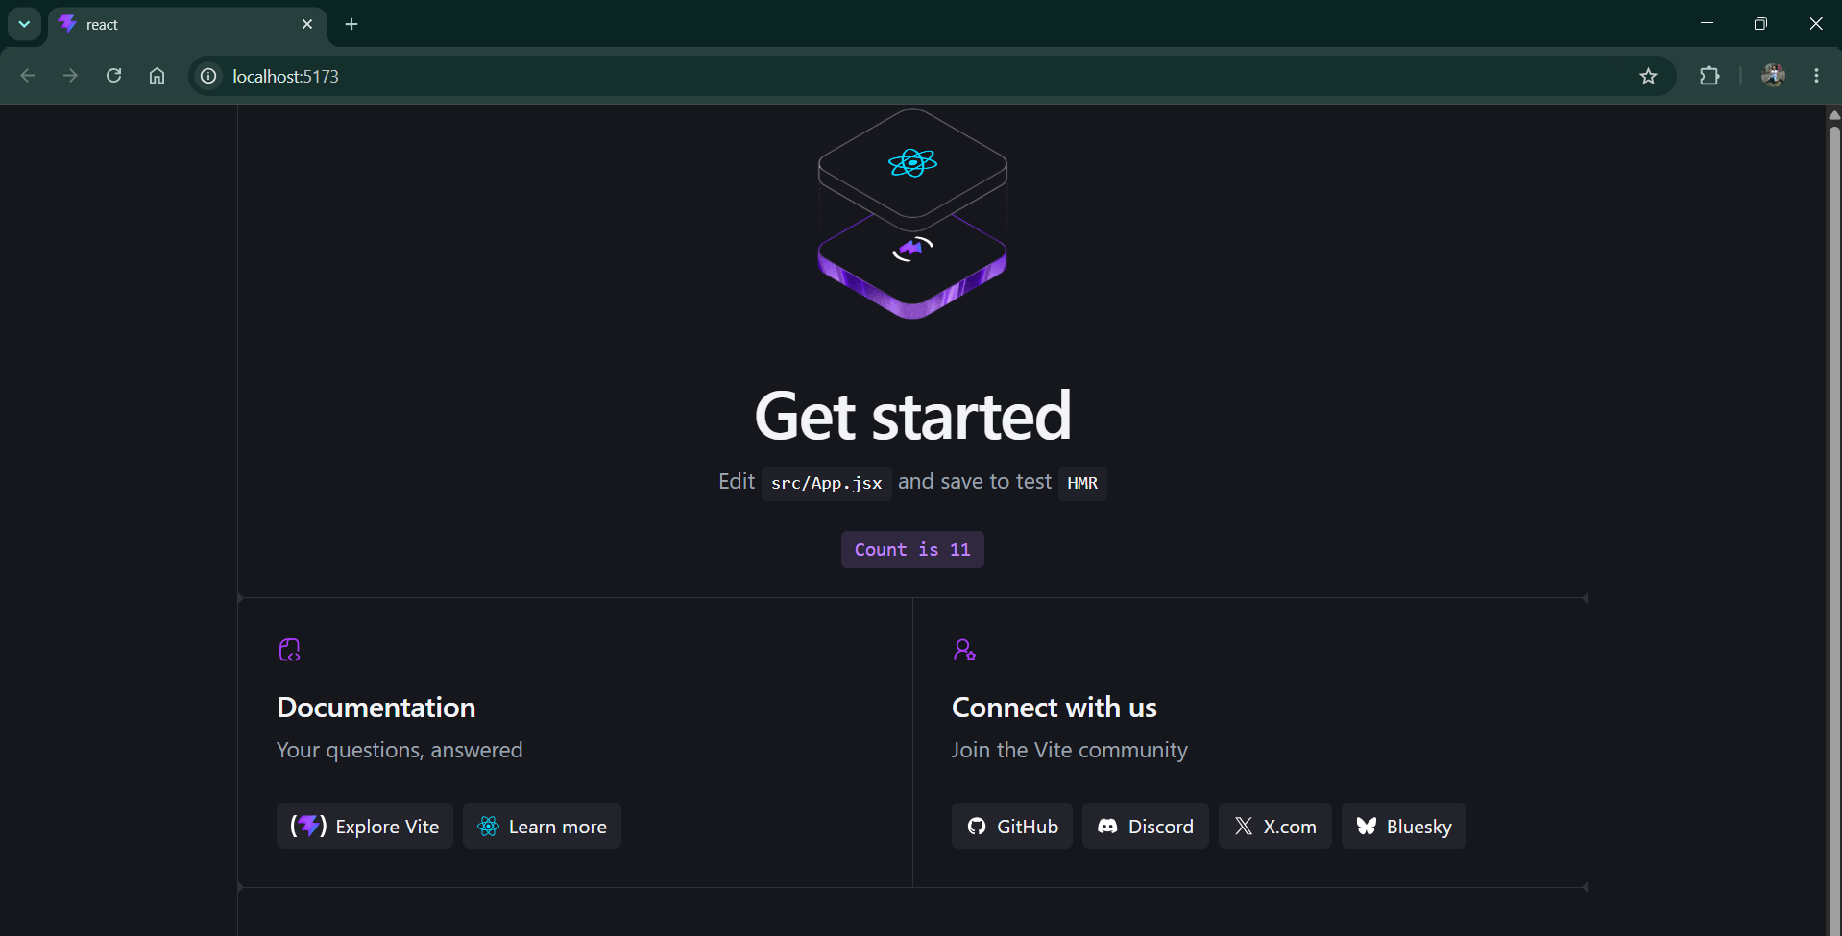
Результати

Slide 40
Анатомія React-додатку
React-застосунок складається з кількох ключових елементів, які взаємодіють між собою для створення інтерфейсу.
Основні елементи React-застосунку:
Компоненти
JSX
Віртуальний DOM
Стан (State)
Пропси (Props)
Події
Рендеринг
Маршрутизація (за потреби)
Управління залежностями

Slide 41
Компоненти
React побудований на концепції компонентів — незалежних, багаторазових блоків коду, які описують, як має виглядати та поводитися користувацький інтерфейс (UI). Кожен компонент інкапсулює в собі розмітку (JSX), логіку (JS/TS) і, зазавичай, стилі CSS.
Компоненти можна уявити як будівельні цеглинки інтерфейсу: один компонент може бути кнопкою, інший — списком, третій — формою, і все це може вкладатися один в одного.
Компоненти можуть бути функціональними (на основі функцій) або класовими (на основі класів ES6+).
Приклад: компонент <Button /> може відображати кнопку з певним текстом та обробником подій.
https://ru.react.dev/learn#components

Slide 42
Компоненти
Компонент — це частина користувацького інтерфейсу, яка має власну логіку та зовнішній вигляд. Компонент може бути маленьким, як кнопка, або великим, як ціла сторінка.
Композиція компонентів
Компоненти можуть посилатися на інші компоненти в DOM-дереві. Це дозволяє використовувати одну і ту ж абстракцію (компоненти) на будь-якому рівні нашого додатка.

Slide 43
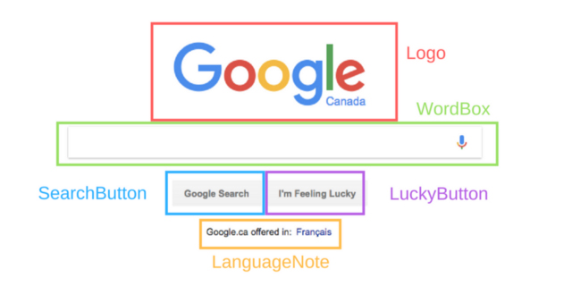
В React - все є компонент

Slide 44
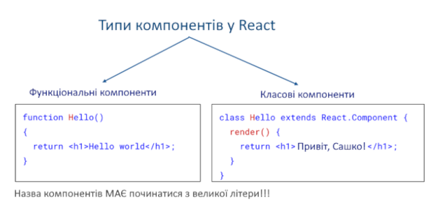
Типи компонентів

Slide 45
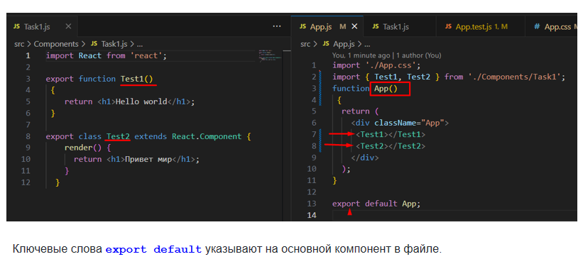

Типи компонентів

Slide 46
Практика
Заходимо в файл src/App.jsx
Додаємо функціональний компонент над App:
function MyButton() {
return <button>Hello</button>
}
Код на всякий випадок: https://gist.github.com/sunmeat/26e321283a864c61a8a463cf924b5c00
Чому кнопка така красива?
Тому що є файл index.css, він підключається в main.jsx

Slide 47
Чому css підключається в js?
CSS підключається через import у JS-файлі, головним чином у сучасних модульних системах, таких як ES Modules, щоб:
Забезпечити модульність: Імпорт CSS у JS дозволяє інкапсулювати стилі разом із компонентом, роблячи код більш організованим і багаторазовим. У React чи інших фреймворках стилі зазвичай прив’язані до конкретних компонентів.
Підтримка збирачів: Збирачі на кшталт Webpack, Vite або Parcel обробляють import './style.css' і включають CSS у фінальний бандл. Це дозволяє оптимізувати завантаження стилів, застосовувати PostCSS, мінімізацію або інші трансформації.
Динамічне завантаження: Імпорт CSS через JS дає можливість завантажувати стилі динамічно (наприклад, тільки коли компонент рендериться), що корисно для оптимізації продуктивності.
Локальні стилі (Scoped CSS): У деяких випадках (наприклад, з CSS-модулями) імпорт CSS у JS дозволяє створювати локальні стилі, уникаючи конфліктів імен класів.

Slide 48
Практика
Заходимо в файл src/App.jsx
Додаємо класовий компонент над App:
export class MyHeader extends React.Component {
render() {
return <h1>Hello, P45!</h1>
}
}
Код на всякий випадок: https://gist.github.com/sunmeat/ac53b7f2b19c3fa74dcda5d63e464e0f

Slide 49
В чому різниця
Класові компоненти — складніші, вимагають більше коду і використовують this для роботи з даними, наприклад, для зберігання лічильника кліків
Функціональні компоненти — це звичайні функції, як в JavaScript. Вони простіші, коротші і використовують хуки (наприклад, useState), щоб робити те ж саме, що і класи
Функціональні компоненти легше писати і читати, вони вимагають менше коду і рідше призводять до помилок. Хуки зробили їх такими ж потужними, як класові, але зручнішими. Тому зараз майже всі пишуть на функціональних компонентах — це сучасний і простий спосіб створювати React-додатки.

Slide 50
Функціональні компоненти
Функціональні компоненти — це компоненти, написані як JavaScript-функції. Вони з'явилися раніше за класові компоненти, але стали основним способом створення компонентів після введення хуків в React 16.8.
Особливості функціональних компонентів:
Простота і компактність
Підтримка хуків (useState, useEffect тощо) для управління станом і побічними ефектами
Легше тестувати і оптимізувати

Slide 51
Класові компоненти
Класові компоненти — це компоненти, написані як класи ES6, що успадковуються від React.Component. Вони були основним способом створення компонентів до появи хуків.
Особливості класових компонентів:
Використовують методи життєвого циклу
Мають вбудований стан через this.state і this.setState
Більш складний синтаксис у порівнянні з функціональними компонентами

Slide 52
Приклад класового компоненту
import React from 'react';
class Counter extends React.Component {
state = { count: 0 };
handleClick = () => {
this.setState({ count: this.state.count + 1 });
};
render() {
return (
<div>
<p>Лічильник: {this.state.count}</p>
<button onClick={this.handleClick}>Збільшити</button>
</div>
);
}}

Slide 53
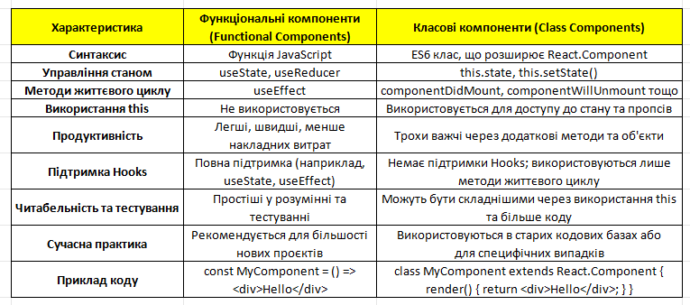
Порівняння ФК та КК

Slide 54
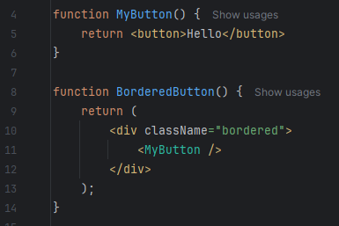
Композиція компонентів
https://gist.github.com/sunmeat/4837f76e0be00fe97b1e0c734582ab08

Slide 55
JSX
JSX (JavaScript XML) — це синтаксичний цукор, розширення синтаксису JavaScript, яке дозволяє писати код, схожий на HTML, безпосередньо всередині JavaScript. Використовується в React для опису інтерфейсу компонентів. JSX спрощує створення та читання структури UI і по суті створює елементи React. Нагадує мову шаблонів, наділену потужністю JavaScript.
Браузер не розуміє JSX безпосередньо — він перетворюється на React.createElement(...) під час збірки.
Наприклад, код:
const element = <h1>Привіт, світ!</h1>;
перетворюється на:
const element = React.createElement('h1', null, 'Привіт, світ!');

Slide 56
Правила JSX
Усі теги повинні бути закриті (наприклад, <img />)
Атрибути пишуться в camelCase (наприклад, className замість class)
Вставка JavaScript-виразів виконується в {} (наприклад, {2 + 2})
JSX-вирази повинні мати один кореневий елемент (можна використовувати <Fragment> або <>...</> для групування)
Навіщо потрібен JSX?
Спрощує написання та читання коду для UI
Робить структуру компонентів більш інтуїтивною
Дозволяє комбінувати логіку та розмітку
https://it-incubator.io/free-courses/front-end/samurai-way/reactjs_lesson6

Slide 57
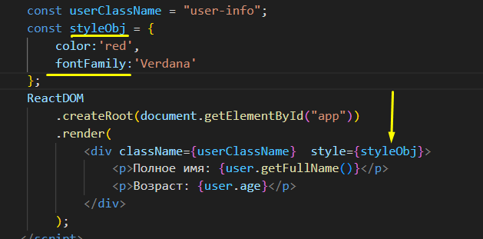
Особливості JSX
У JSX для встановлення класу елемента застосовується атрибут className, а не class (бо class — це зарезервоване слово в JavaScript)
Атрибут style в якості значення приймає об'єкт JavaScript
У JSX використовується camelСase, тобто якщо потрібно визначити стильову властивість для шрифту, наприклад, властивість font-family, то відповідна властивість в об'єкті стилю буде називатися fontFamily, - дефіс відкидається, а наступна частина слова починається з великої літери.

Slide 58
Транспайлери JSX в JS
esbuild - блискавичний, мінімальні налаштування, написаний на Go, використовується в надшвидкому збирачі фронтенду та інструменті для розробки Vite
Babel - написаний на JavaScript, дуже гнучкий, багата екосистема плагінів, але повільний, використовується в застарілому збирачі CRA (create-react-app)
swc - написаний на Rust, швидший за Babel, гнучкий, підтримує різні плагіни
TypeScript (tsc) - для TypeScript, повільний, але надійний, без JSX-збірки (якщо не налаштувати)

Slide 59
Поняття транслятора
Різниця між компілятором, транспайлером і просто транслятором — тонка, але принципова.
Транслятор (translator) — це загальне слово для компіляторів, інтерпретаторів і транспайлерів.
Це будь-який інструмент, який перекладає вихідний код з однієї мови на іншу.
Наприклад: C → Assembly, Java → JVM байткод, TypeScript → JavaScript — все це трансляція.

Slide 60
Поняття транспайлера
Слово «транспайлер» — це transformation + compiler. Він перетворює одну мову в іншу дуже схожу, зазвичай на тому ж рівні абстракції.
Приклади:
TypeScript → JavaScript
JSX → JS
ES6+ → ES5
Відмінність від звичайного компілятора: рівень абстракції практично не змінюється.

Slide 61
Поняття компілятора
Компілятор — більш широке поняття. Він перекладає мову високого рівня на мову нижчого рівня (наприклад, байт-код або машинний код). Зазвичай втрачається частина структури, відбувається оптимізація.
Приклади:
C++ → машинний код
Java → байт-код JVM
C# → проміжний код CRL
Rust → бінарний код

Slide 62
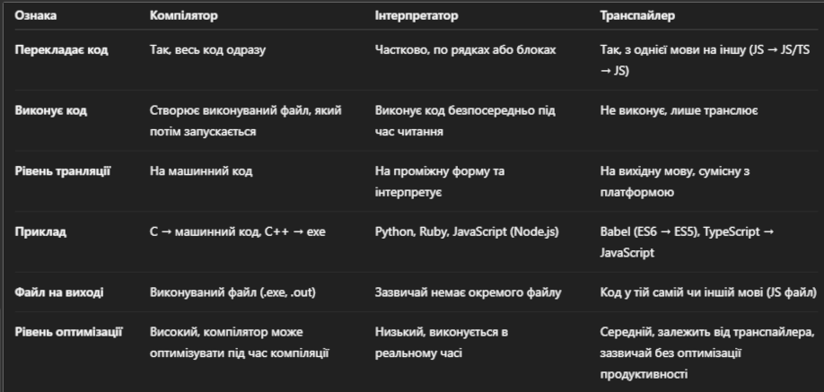
Поняття інтерпретатора
Інтерпретатор — це теж вид транслятора, але з дуже специфічною роллю. Якщо коротко, то:
Інтерпретатор = транслятор + виконавець коду
Він читає код, транслює по рядках і відразу виконує, не створюючи окремого виконуваного файлу.

Slide 63

Babel
Babel — це транспайлер JavaScript-коду, який:
перетворює новий синтаксис (ES6+, JSX тощо) у сумісний старий JavaScript
найчастіше використовується в проектах React для перетворення JSX у звичайний JS. Секція "babel" визначає пресети — набори плагінів, які використовуються для роботи з React
у create-react-app він вже вбудований, його так просто не побачити явно, якщо не "вийняти" конфігурацію командою npm run eject. Робити це необов’язково, до того ж буде надзвичайно складно повернути конфігурацію у звичайний стан, але спеціально для вашої групи я зробив скріншоти, щоб ви його побачили :)

Slide 64
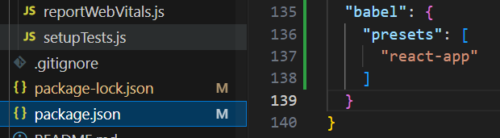
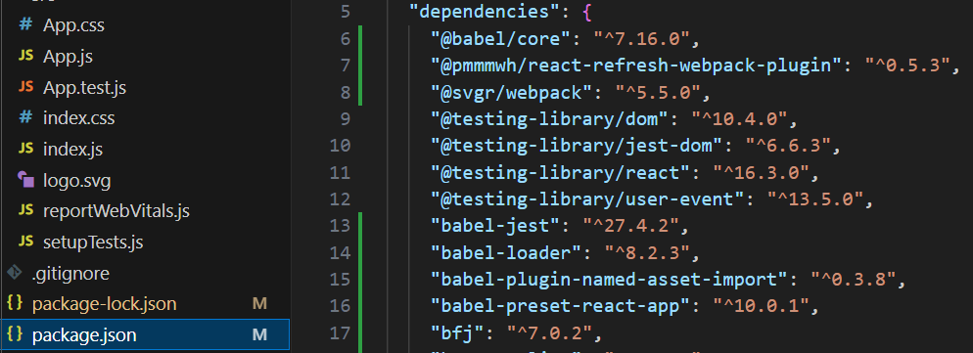
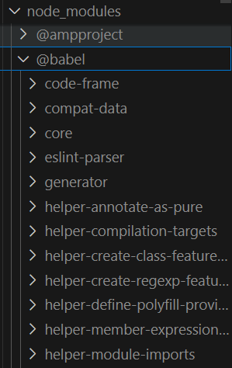
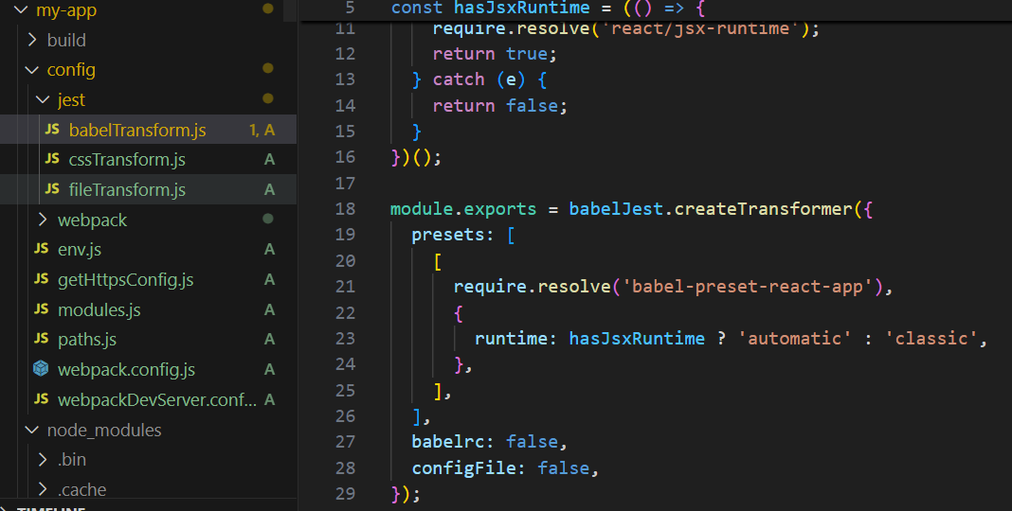
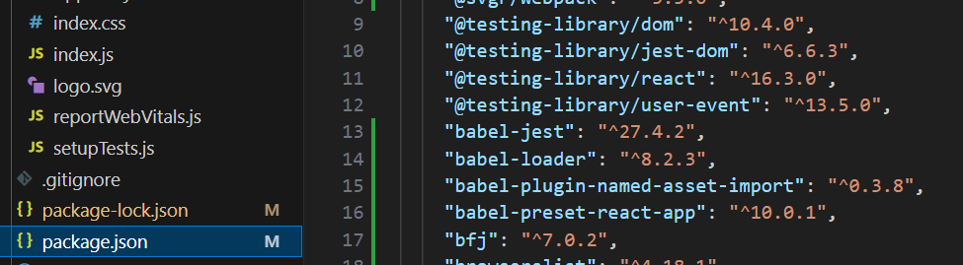

Slide 65
Virtual DOM
Virtual DOM — це концепція, тісно пов'язана з JavaScript, особливо з сучасними фронтенд-фреймворками, такими як React, Vue.js і деякими іншими бібліотеками. Хоча Virtual DOM не є частиною стандартної специфікації DOM, він активно використовується в JavaScript для оптимізації роботи з реальним DOM.
Virtual DOM — це підхід, при якому створюється віртуальне (в пам'яті) представлення реального DOM-дерева. Це свого роду «копія» DOM, яка зберігається у вигляді JavaScript-об'єктів. Virtual DOM дозволяє маніпулювати структурою сторінки більш ефективно, мінімізуючи прямі операції з реальним DOM, які можуть бути повільними.

Slide 66
Особливості Virtual DOM
Легкість: Віртуальне дерево складається з простих JavaScript-об’єктів, що робить його швидким для створення та зміни.
Абстракція: Воно ізолює розробника від прямої роботи з реальним DOM, спрощуючи управління інтерфейсом.
Оптимізація: Virtual DOM використовується для обчислення мінімальних змін, які потрібно застосувати до реального DOM.
Коли застосунок (наприклад, React) рендерить інтерфейс, він створює Virtual DOM — структуру JavaScript-об’єктів, яка відображає поточний стан UI..
https://gist.github.com/sunmeat/06c1ed1df2c7319af096ceabb412d4b8

Slide 67
Суть роботи Virtual DOM
Коли дані в додатку змінюються (наприклад, користувач ввів текст або натиснув на кнопку), створюється нова версія Virtual DOM, що відображає оновлений стан.
Фреймворк (наприклад, React) порівнює стару версію Virtual DOM з новою, щоб визначити, які частини змінилися. Цей процес називається diffing. Алгоритми порівняння оптимізовані, щоб знаходити зміни лише в тих частинах дерева, які дійсно оновилися.
Після обчислення змін фреймворк застосовує мінімальний набір операцій до реального DOM, щоб синхронізувати його з Virtual DOM. Наприклад, змінюється тільки текст в одному елементі, а не вся структура.

Slide 68
Real DOM vs. Virtual DOM
Реальний DOM — це складна структура, і його зміни (додавання, видалення або оновлення вузлів) можуть бути ресурсомісткими з точки зору продуктивності. Наприклад:
Зміна одного елемента може викликати перемальовку (reflow/repaint) всієї сторінки
Багаторазові операції з DOM у циклі можуть сповільнити роботу застосунку
Virtual DOM вирішує ці проблеми:
Продуктивність: замість багатьох прямих змін DOM виконується одне оптимізоване оновлення
Спрощення розробки: розробник працює з декларативним кодом (описує, як має виглядати UI), а фреймворк сам вирішує, як оновити DOM;
Кросплатформеність: Virtual DOM може використовуватися не тільки для браузерів, а й для інших середовищ (наприклад, React Native для мобільних застосунків)

Slide 69
Недоліки Virtual DOM
Додаткова пам'ять: Virtual DOM вимагає зберігання копії DOM в пам'яті, що може бути затратно для дуже великих додатків
Складність алгоритмів: Алгоритми порівняння (diffing) можуть бути складними і не завжди оптимальними для всіх випадків
Не завжди швидше: Для невеликих додатків з мінімальними змінами прямі маніпуляції з DOM можуть бути швидшими, ніж використання Virtual DOM
Абстракція: Розробник втрачає прямий контроль над DOM, покладаючись на фреймворк

Slide 70
Virtual DOM
Віртуальний DOM (VDOM) — це концепція програмування, в якій ідеальне або «віртуальне» представлення користувацького інтерфейсу зберігається в пам'яті і синхронізується зі «справжнім» DOM за допомогою бібліотеки, такої як ReactDOM.
Цей процес називається узгодженням.
https://ru.legacy.reactjs.org/docs/reconciliation.html

Slide 71
Приклад Virtual DOM
function App() {
const [count, setCount] = useState(0);
return (
<div>
<p>Лічильник: {count}</p>
<button onClick={() => setCount(count + 1)}>Збільшити</button>
</div>
);
}
При зміні count React оновлює тільки текст всередині <p>, а не всю сторінку.

Slide 72
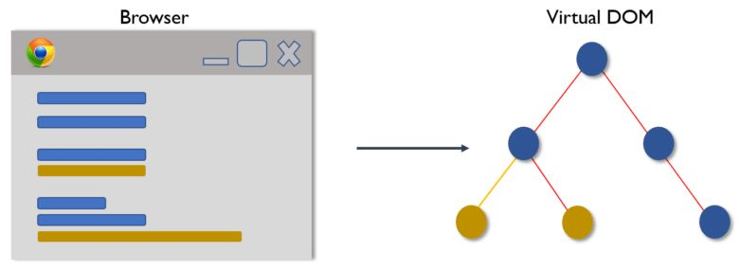
Як працює VDOM
Virtual DOM працює наступним чином:
1. При будь-якій зміні внутрішніх даних користувальницький інтерфейс змінюється в представленні віртуального DOM.

Slide 73
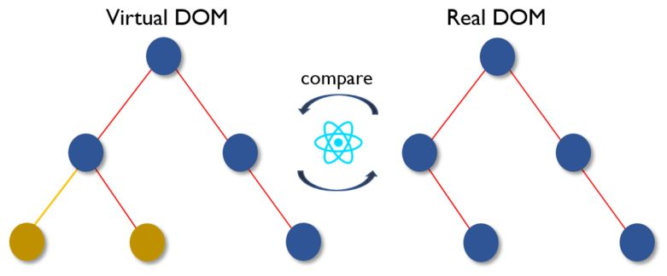
Як працює VDOM
Потім обчислюється різниця між попереднім і новим поданнями.

Slide 74
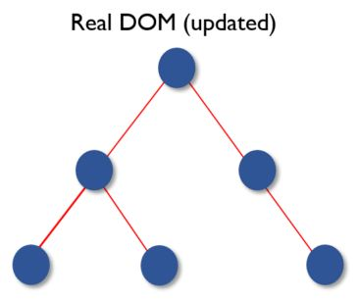
Як працює VDOM
Після цього оновлюються тільки ті частини реального DOM, які зазнали змін.

Slide 75
Стан (State)
Стан — це дані, які компонент зберігає всередині себе і які можуть змінюватися з часом. Ці дані впливають на те, як компонент виглядає або поводиться. Наприклад, якщо є кнопка, яка змінює колір при натисканні, її поточний колір можна зберігати в стані.
У функціональних компонентах (а ми будемо використовувати саме їх) стан створюється і управляється за допомогою функції useState. Необхідно задати початкове значення стану, а React надасть спосіб його оновлення. Коли стан змінюється, React буде автоматично перемальовувати компонент, щоб відобразити нові дані.

Slide 76
Приклад коду
import React, { useState } from 'react';
function MyButton() {
const [color, setColor] = useState('blue'); // color - стан, setColor - функція для його зміни, надаються реактом
return (
<button style={{ backgroundColor: color }} onClick={() => setColor('red')}>
Натисни мене
</button>
);
}
https://gist.github.com/sunmeat/5cbbf0d68d2cf925d3985af34b191994

Slide 77
Причини використання state
На попередньому слайді color — це стан. При натисканні на кнопку викликається setColor, і React оновлює компонент із новим кольором.
Основне при використанні стану:
Стан потрібен для даних, які змінюються і впливають на відображення компонента
Якщо дані не змінюються або не потрібні для рендерингу (показу), їх не зберігають у стані
useState застосовують лише у функціональних компонентах (для класових використовується this.state та this.setState)
На наступному занятті розберемо стан детальніше: як правильно його оновлювати, як працювати зі складнішими даними та як уникати типових помилок.

Slide 78
Навіщо взагалі цей useState?
Чому б просто не створити глобальну змінну для кольору? На перший погляд — дійсно, простіше створити let color = “blue” десь зовні. Але різниця величезна:
1. Реактивність компоненту
const [color, setColor] = useState('blue');
— це спосіб сказати React: «ось значення, від якого залежить відмалювання компонента». При виклику setColor(“red”), React перемальовує компонент, знаючи, що стан змінився. Приклад без useState:
let color = 'blue';
function changeColor() {
color = 'red';
// ну і що далі? кнопка не розпізнає, що її треба перемалювати :)
}
Глобальна змінна змінюється, але React про це не знає. Компонент не перемальовується, і користувач цього не побачить.

Slide 79
Навіщо взагалі цей useState?
2. Ізоляція стану Кожен екземпляр компонента MyButton з useState має свій власний стан. Це важливо, якщо є, наприклад, 10 кнопок — і кожна повинна реагувати незалежно. З глобальною змінною — це один color на всіх. Змінимо колір однієї — зміниться у всіх. І це катастрофа.
3. Передбачуваність і масштабованість useState робить компонент чистим і детермінованим: він повністю залежить від своїх вхідних даних і внутрішнього стану. Такий підхід простіше дебажити, тестувати і масштабувати. Глобальні змінні це зло роблять поведінку непередбачуваною: ніколи не знаєш, хто і коли її змінив.
4. Життєвий цикл React відстежує state як частину життєвого циклу компонента. Коли компонент видаляється, його стан зникає. А глобальні змінні — залишаються висіти в пам'яті. Вгадайте, що станеться у великому додатку? Правильно — витоки пам’яті, великі жирні баги і постійна мігрень в розробника :)

Slide 80
Пропси (Props)
Пропси — це дані, які передаються в компонент ззовні, щоб налаштувати його поведінку або зовнішній вигляд. Можна думати про пропси як про параметри функції: вони передаються компоненту, щоб він знав, що треба відображати або як працювати.
Пропси надходять в компонент як об'єкт, і їх можна використовувати всередині для рендерингу або логіки. Головне — пропси не можна змінювати всередині компонента, вони тільки для читання. Якщо потрібно щось змінити, для цього є стан.

Slide 81

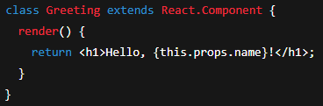
Приклад пропсів
import React from 'react';
// компонент Button приймає пропс color
function MyButton(props) {
return (
<button style={{ backgroundColor: props.color }}>
Натисни
</button>
);
}
// передача пропса
function App() {
return <MyButton color="blue" />;
}
React компоненти повинні поводитися як чисті функції по відношенню до своїх пропсів!!!
https://gist.github.com/sunmeat/df1d9ab569a38e0be16bc538f4d6f186

Slide 82
Головне щодо пропсів
Пропси — це спосіб передати дані в компонент, як налаштування
Вони незмінні всередині компонента (тільки для читання)
Пропси потрібні, щоб компоненти були гнучкими і багаторазовими
Приклади, як передавати різні типи даних через пропси і як комбінувати їх зі станом для створення інтерактивних компонентів, теж наступного разу :)

Slide 83
Події
Події в React (втім, як і усюди) — це спосіб реагувати на дії користувача, такі як кліки, введення тексту або наведення миші. Вони дозволяють зробити компоненти інтерактивними. Якщо потрібно, щоб кнопка щось робила при натисканні, або форма обробляла введені дані, то використовуються події.
У React події працюють схоже на звичайні події в JavaScript, але з особливим синтаксисом. Обробник події (функція) додається прямо в JSX, з використанням атрибутів на зразок onClick або onChange. React викликає цю функцію, коли подія відбувається.

Slide 84
Простий приклад події React
import React from 'react';
function MyButton() {
function handleClick() {
alert('Кнопку натиснуто!');
}
return (
<button onClick={handleClick}>
Натисни мене!
</button>
);
}

Slide 85
Рендеринг
Рендеринг — це процес, в якому React бере компоненти і перетворює їх у видимий інтерфейс на екрані (DOM-елементи). Коли ми написали компонент, React розбирається, як він повинен виглядати, і оновлює сторінку в браузері, щоб показати його користувачеві.
У React рендеринг починається з того, що потрібно вказати, де на сторінці розмістити компонент. Зазвичай це робиться через спеціальний «кореневий» елемент в HTML. React бере код JSX і перетворює його в справжні елементи сторінки.

Slide 86
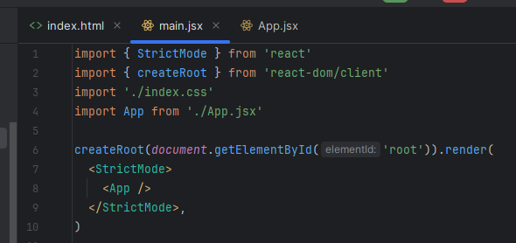
Приклад на рендеринг
App — це компонент, який React «малює» на сторінці. createRoot вказує, де (в елементі з id root) розмістити компонент, а render запускає процес рендерингу.

Slide 87
Маршрутизація
Маршрутизація в React — це спосіб перемикатися між різними сторінками або видами в додатку без перезавантаження браузера. Вона дозволяє показувати потрібний компонент залежно від адреси в рядку браузера, роблячи додаток зручним і схожим на справжній сайт.
У React для маршрутизації часто використовується бібліотека React Router. Вона допомагає налаштувати, який компонент відображати для кожного URL, щоб користувачі могли легко переміщатися по додатку.

Slide 88
Керування залежностями
Управління залежностями — це процес встановлення та використання зовнішніх бібліотек або модулів, які потрібні додатку. Це можуть бути інструменти на зразок React Router для навігації або інші пакети для роботи з даними, стилями та багато іншого.
У React залежності зазвичай додаються за допомогою менеджера пакетів, такого як npm або Yarn. Ми пишемо, які бібліотеки потрібні, і вони стають частиною проекту, допомагаючи створювати більш потужні та функціональні додатки.

Slide 89
npm та Yarn
npm та Yarn — це менеджери пакетів, які допомагають встановлювати, оновлювати та керувати зовнішніми бібліотеками (залежностями) у React-проєкті. Вони дозволяють легко розширювати функціональність застосунку.
npm — стандартний менеджер пакетів, що постачається з Node.js. Надійний, широко використовується та постійно вдосконалюється, але може бути трохи повільнішим у деяких сценаріях.
Yarn — альтернативний менеджер, створений для пришвидшення роботи та підвищення надійності. Він швидше встановлює пакети, краще кешує дані та має більш строгий підхід до версій залежностей, що зменшує ймовірність помилок.
Обидва інструменти виконують одну й ту саму задачу — керують залежностями, і вибір між ними часто залежить від уподобань команди або проєкту.

Slide 90
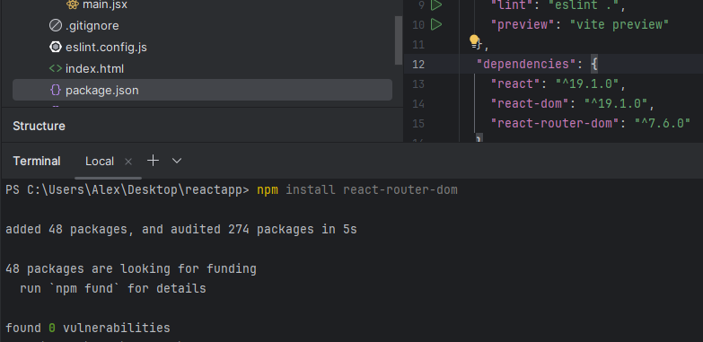
Як додати залежність
Відкрити термінал (Alt + F12 у WebStorm)
Набрати команду, наприклад npm install react-router
У файлі package.json перевіряємо секцію dependencies:

Slide 91
Структура React-додатку
public/ — містить статичні файли, такі як index.html
src/ — основна папка з вихідним кодом
index.js (main.jsx) — точка входу, де ReactDOM рендерить кореневий компонент
App.js (App.jsx) — кореневий компонент застосунку
додаткові компоненти, стилі, утиліти тощо
package.json — описує залежності та скрипти проєкту
.gitignore — вказує файли, які не потрібно завантажувати у репозиторій
CRA використовував розширення .js для простоти, Vite використовує .jsx для наочності. Назви файлів (index.js, main.jsx, App.js, App.jsx) — це просто домовленості. Вони не впливають на роботу коду, якщо структура правильна.

Slide 92
Деплой
Деплой — це процес, коли React-проєкт (код, який працює локально) завантажується на сервер в інтернеті, щоб будь-хто міг відкрити сайт за посиланням (наприклад, my-project.vercel.app). Платформи на кшталт Netlify, Vercel та GitHub Pages спрощують цей процес, дозволяючи зробити це безкоштовно та з мінімальними зусиллями. Ці платформи:
Беруть код (зазвичай із GitHub)
Створюють із нього готовий сайт (виконують команду npm run build для React)
Надають посилання, за яким ваш сайт доступний в інтернеті
Часто автоматично оновлюють сайт, коли додаються зміни в код репозиторію!

Slide 93
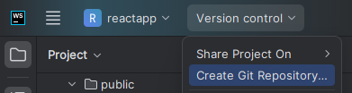
Як задеплоїти проєкт?
1. Підготуйте проєкт:
Переконайтеся, що ваш проєкт працює локально (npm run start)
Код повинен бути в папці з файлами, такими як src/App.jsx, package.json тощо
2. Завантажте проєкт на GitHub:
Створіть новий репозиторій (наприклад, my-react-app)
У терміналі в папці проєкту виконайте:
git init
git add .
git commit -m "Initial commit"
git remote add origin https://github.com/your-username/my-react-app.git
git push -u origin main
Це завантажить ваш код на GitHub.
https://it-incubator.io/free-courses/front-end/samurai-way/reactjs_lesson13

Slide 94
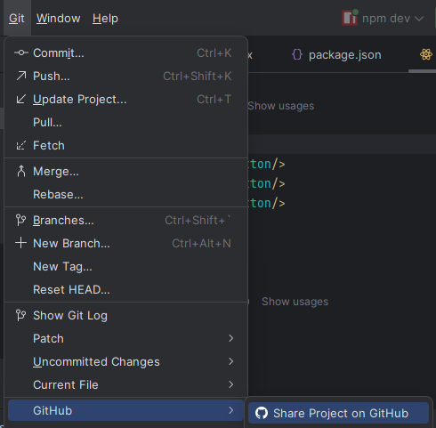
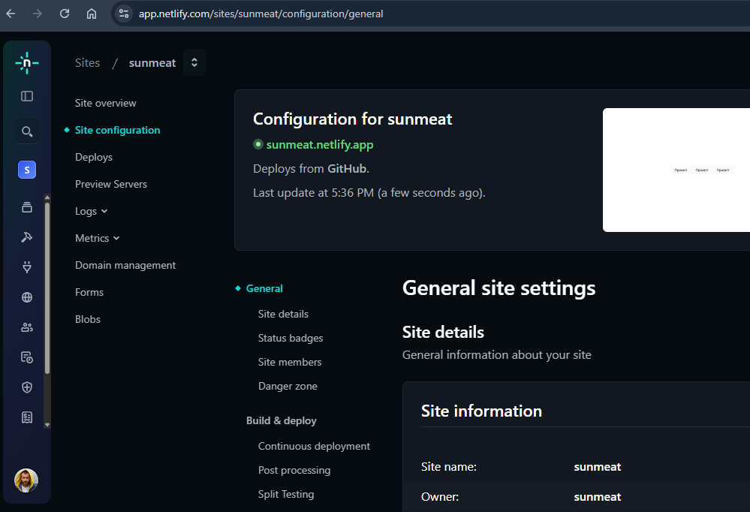
Як задеплоїти проєкт?
https://app.netlify.com/sites/sunmeat/configuration/general

Slide 95
Що таке Redux
Redux — це загальне сховище для React-додатку. У цьому сховищі знаходяться всі важливі дані (наприклад, список товарів або ім'я користувача), і будь-який компонент може переглянути або змінити ці дані. Redux допомагає, коли є багато компонентів, і вони всі повинні працювати з одними і тими ж даними, щоб не було плутанини. Використовується:
Коли дані потрібні багатьом компонентам — наприклад, якщо є список завдань, і його повинні бачити і меню, і головна сторінка, і форма додавання завдань
Щоб все було організовано, Redux зберігає дані в одному місці, і буде точно зрозуміло, де що лежить
Для великих додатків - в маленьких проектах (як ваші перші ДЗ) React сам справляється, але в великих додатках Redux допомагає не заплутатися

Slide 96
Архітектура додатку
https://foxminded.ua/ru/arkhitektura-react-prilozheniya/
https://habr.com/ru/articles/726354/
https://habr.com/ru/companies/doubletapp/articles/870236/
https://medium.com/nuances-of-programming/%D0%BF%D1%80%D0%BE%D0%B5%D0%BA%D1%82%D0%B8%D1%80%D0%BE%D0%B2%D0%B0%D0%BD%D0%B8%D0%B5-%D0%B0%D1%80%D1%85%D0%B8%D1%82%D0%B5%D0%BA%D1%82%D1%83%D1%80%D1%8B-%D0%BF%D0%BE-react-%D0%BB%D1%83%D1%87%D1%88%D0%B8%D0%B5-%D0%BF

Slide 97
Практика
https://materials.itstep.org/content/f8a86995-e239-45db-b1c0-892e52d667ca/uk
Створіть і запустіть додаток React, що виводить коротку інформацію про Вас у браузер. Наприклад: ПІБ, контактний телефон, електронна адреса.
При розробці потрібно використовувати функціональні компоненти і синтаксис JSX.

Slide 98
ДЗ
https://materials.itstep.org/content/78e403af-2bdb-4437-8f93-37b1532896ba/uk
Завдання 1 та 3

Slide 99
Ще завдання :)
Створіть і запустіть додаток React, що виводить інформацію про вашу улюблену музичну групу в браузер. Наприклад: назва групи, інформація про учасників групи, назва альбомів, обкладинки альбомів.
Створіть і запустіть додаток React, що виводить інформацію про кулінарний рецепт у браузер. Наприклад: назва рецепту, складові рецепту (інгредієнти та їх кількість), послідовність приготування, фотографія готової страви.

Slide 100

Результати

Slide 101
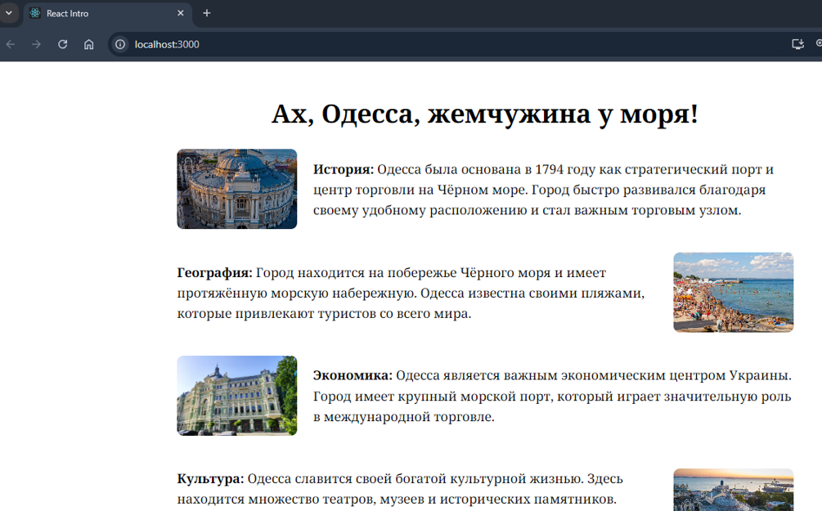
Результати

Slide 102
Результати (... > Download)
https://github.com/sunmeat/storage/blob/main/video/task%203-result.mp4
https://github.com/sunmeat/storage/blob/main/video/task%204-result.mp4
https://github.com/sunmeat/storage/blob/main/video/result%20react.mp4

